Slide 1
CARITAS
CARITAS Polska jest instytucją charytatywną kościoła katolickiego, największą organizacją społeczno-charytatywną w Polsce.
Szkolne Koło Caritas w Cewkowie prowadzone jest przez:
p. Elżbietę Dyndał
p. Marię Kuca

Slide 2
2016 r. -2017 r.
Liczba członków Szkolnego Koła Caritas
w Cewkowie: 30

Slide 3
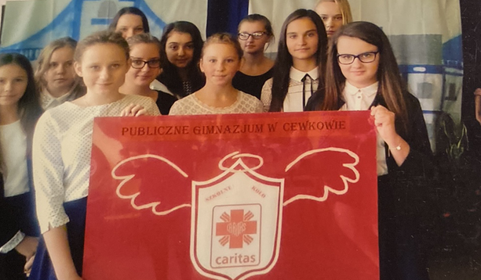
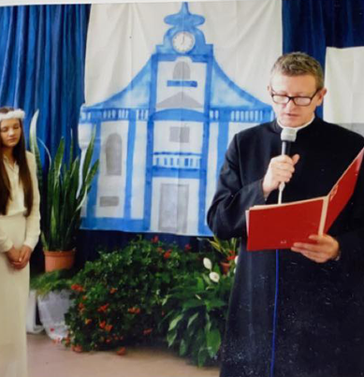
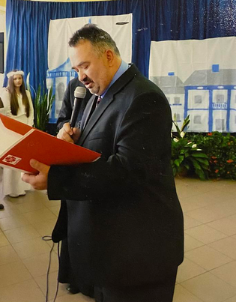
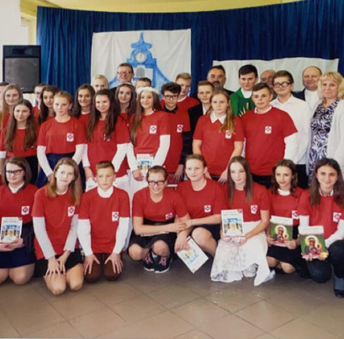
Powołanie Szkolnego Koła Caritas

Slide 4
Akcje charytatywne w których braliśmy udział:
AKCJE CHARYTATYWNE, W KTÓRYCH UCZESTNICZYLIŚMY

Slide 5
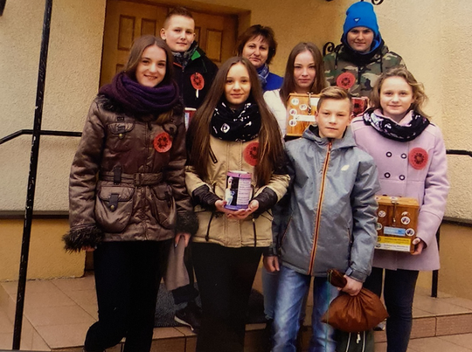
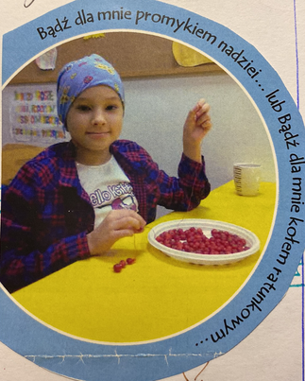
Nasza pierwsza akcja Zbiórka pieniędzy dla chorej Emilki

Slide 6
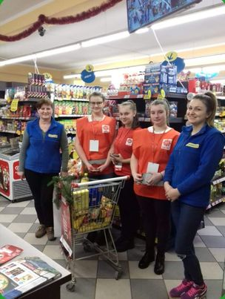
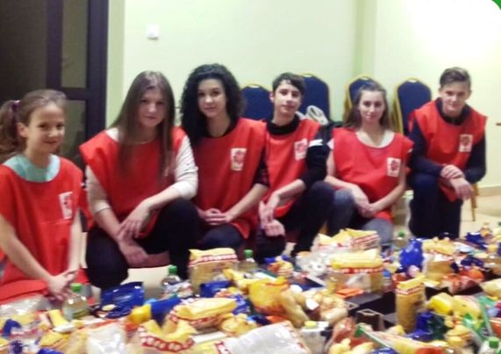
Akcja „Tak pomagam” XVI

Slide 7
Jasełka szkolne

Slide 8
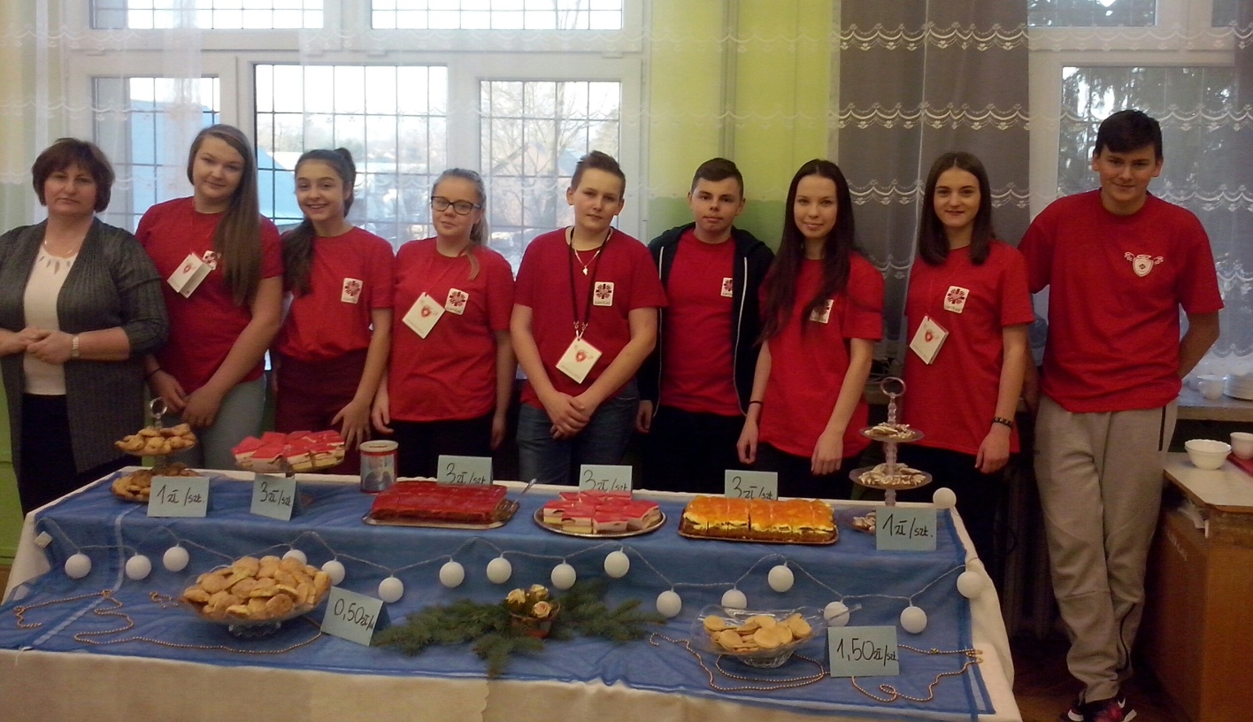
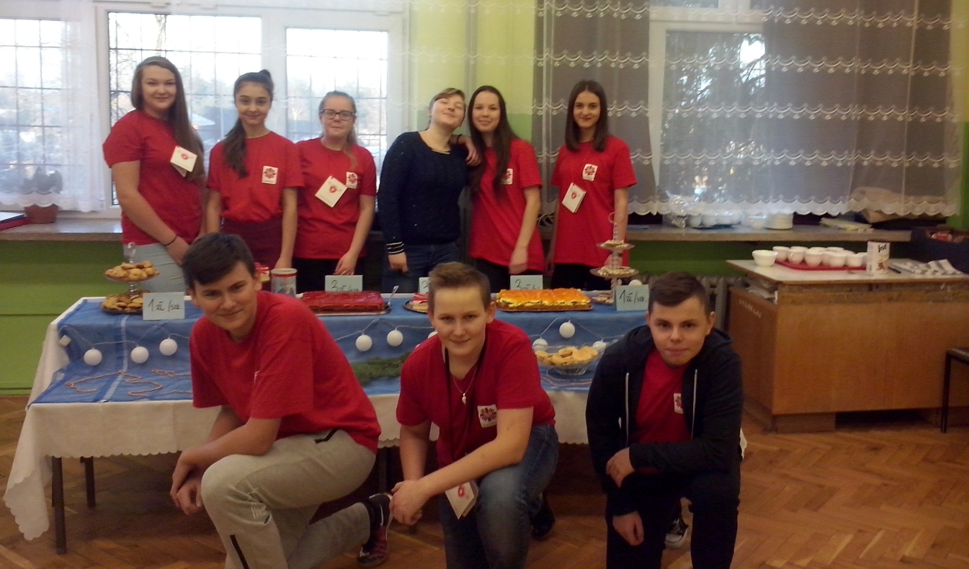
Słodkie wtorki
ZBIÓRKA PIĘNIĘDZY DLA CHOREJ EMILKI Z OLESZYC

Slide 9
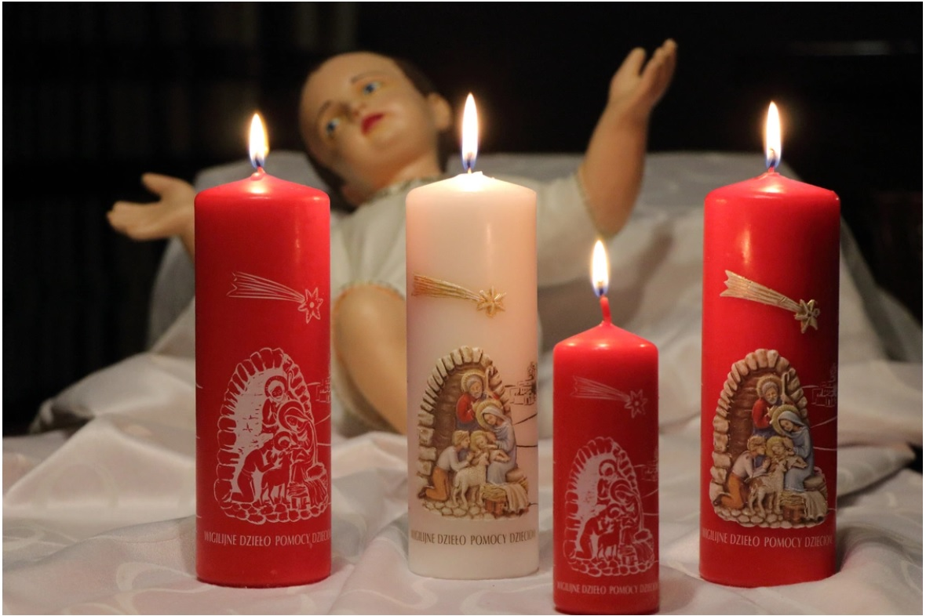
Wigilijne Dzieło Pomocy Dzieciom

Slide 10
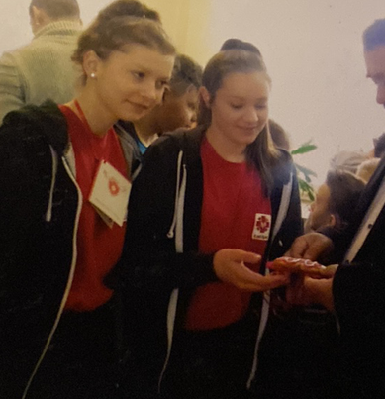
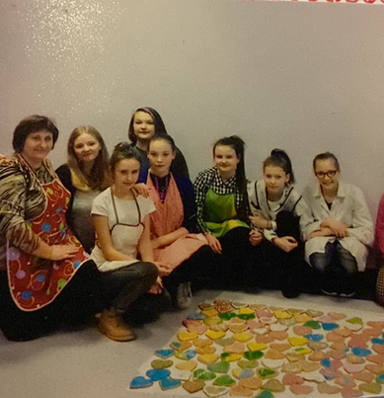
Walentynki

Slide 11
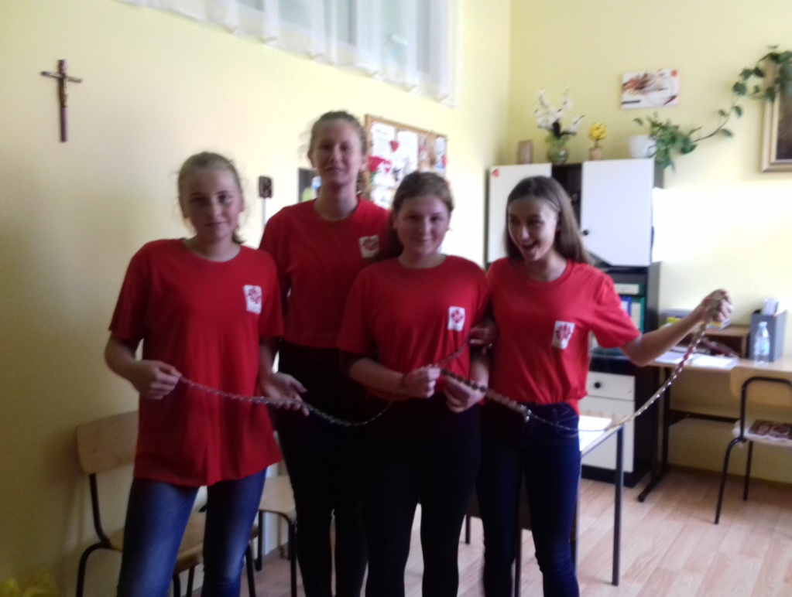
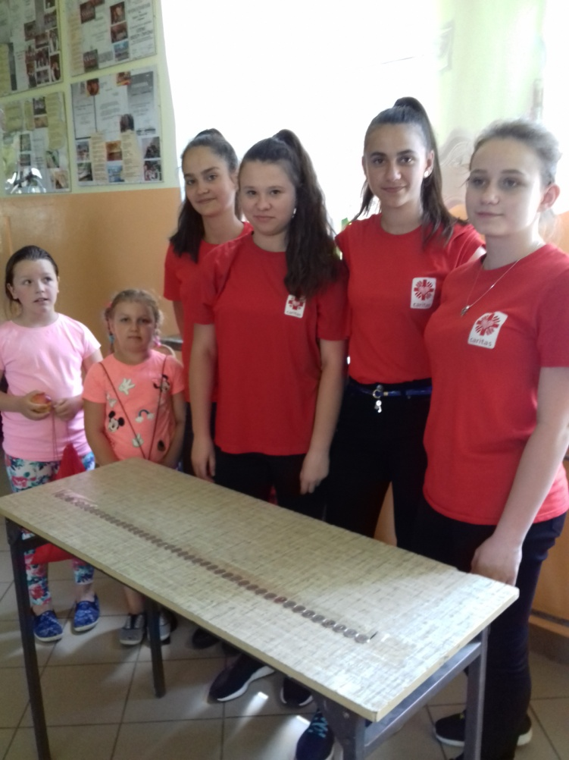
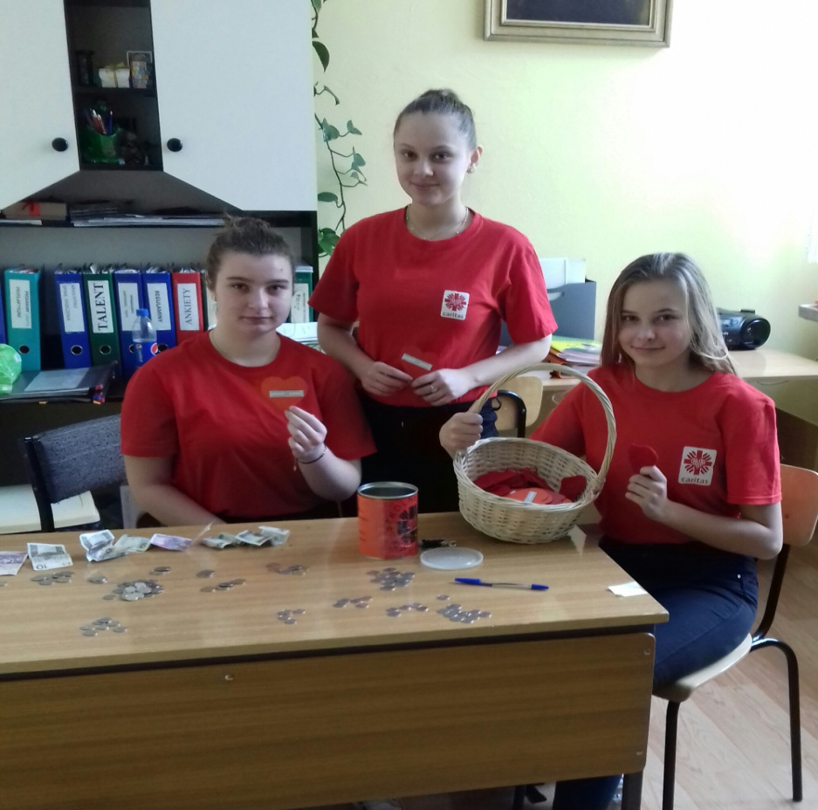
KILOMETRY DOBRA
1zł

Slide 12
2017 r. - 2018 r.
Liczba członków Szkolnego Koła Caritas
w Cewkowie: 38

Slide 13
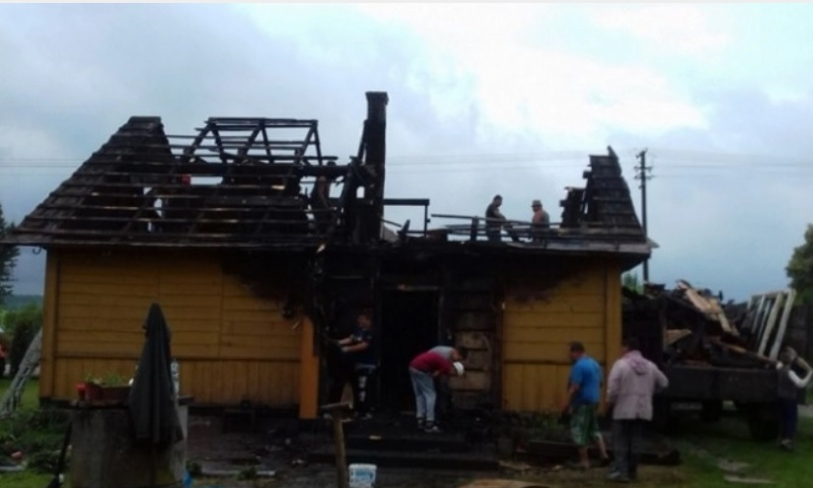
Pomoc rodzinie Matysów z Niemstowa

Slide 14
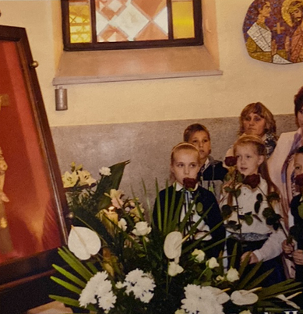
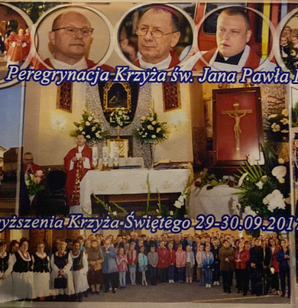
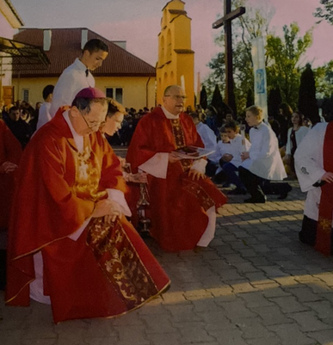
Peregrynacja Krzyża św. Jana Pawła II

Slide 15
R ODZINA RODZINIE

Slide 16
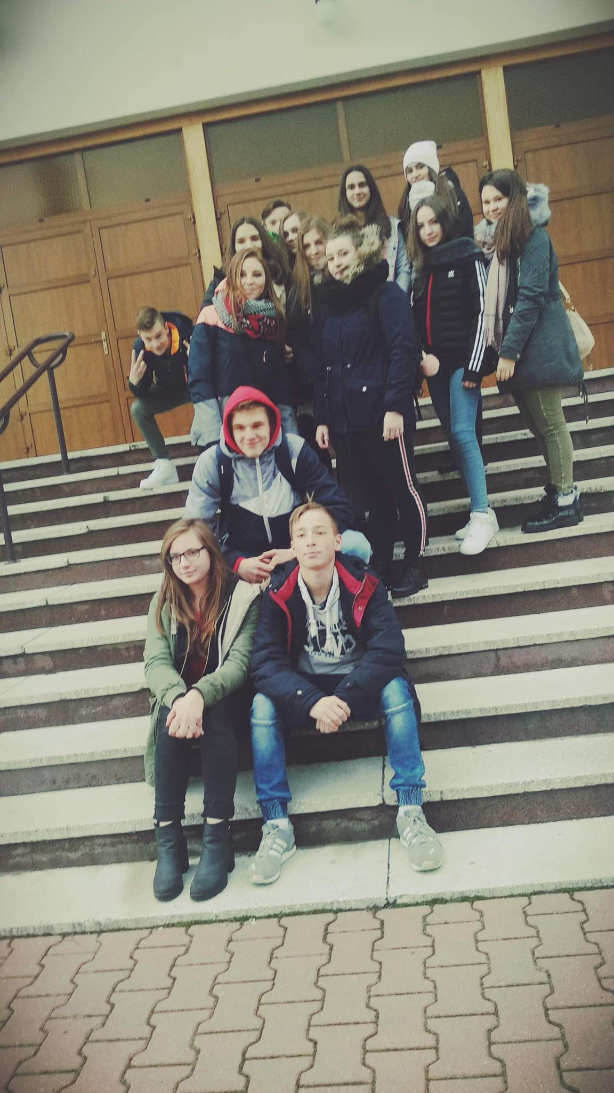
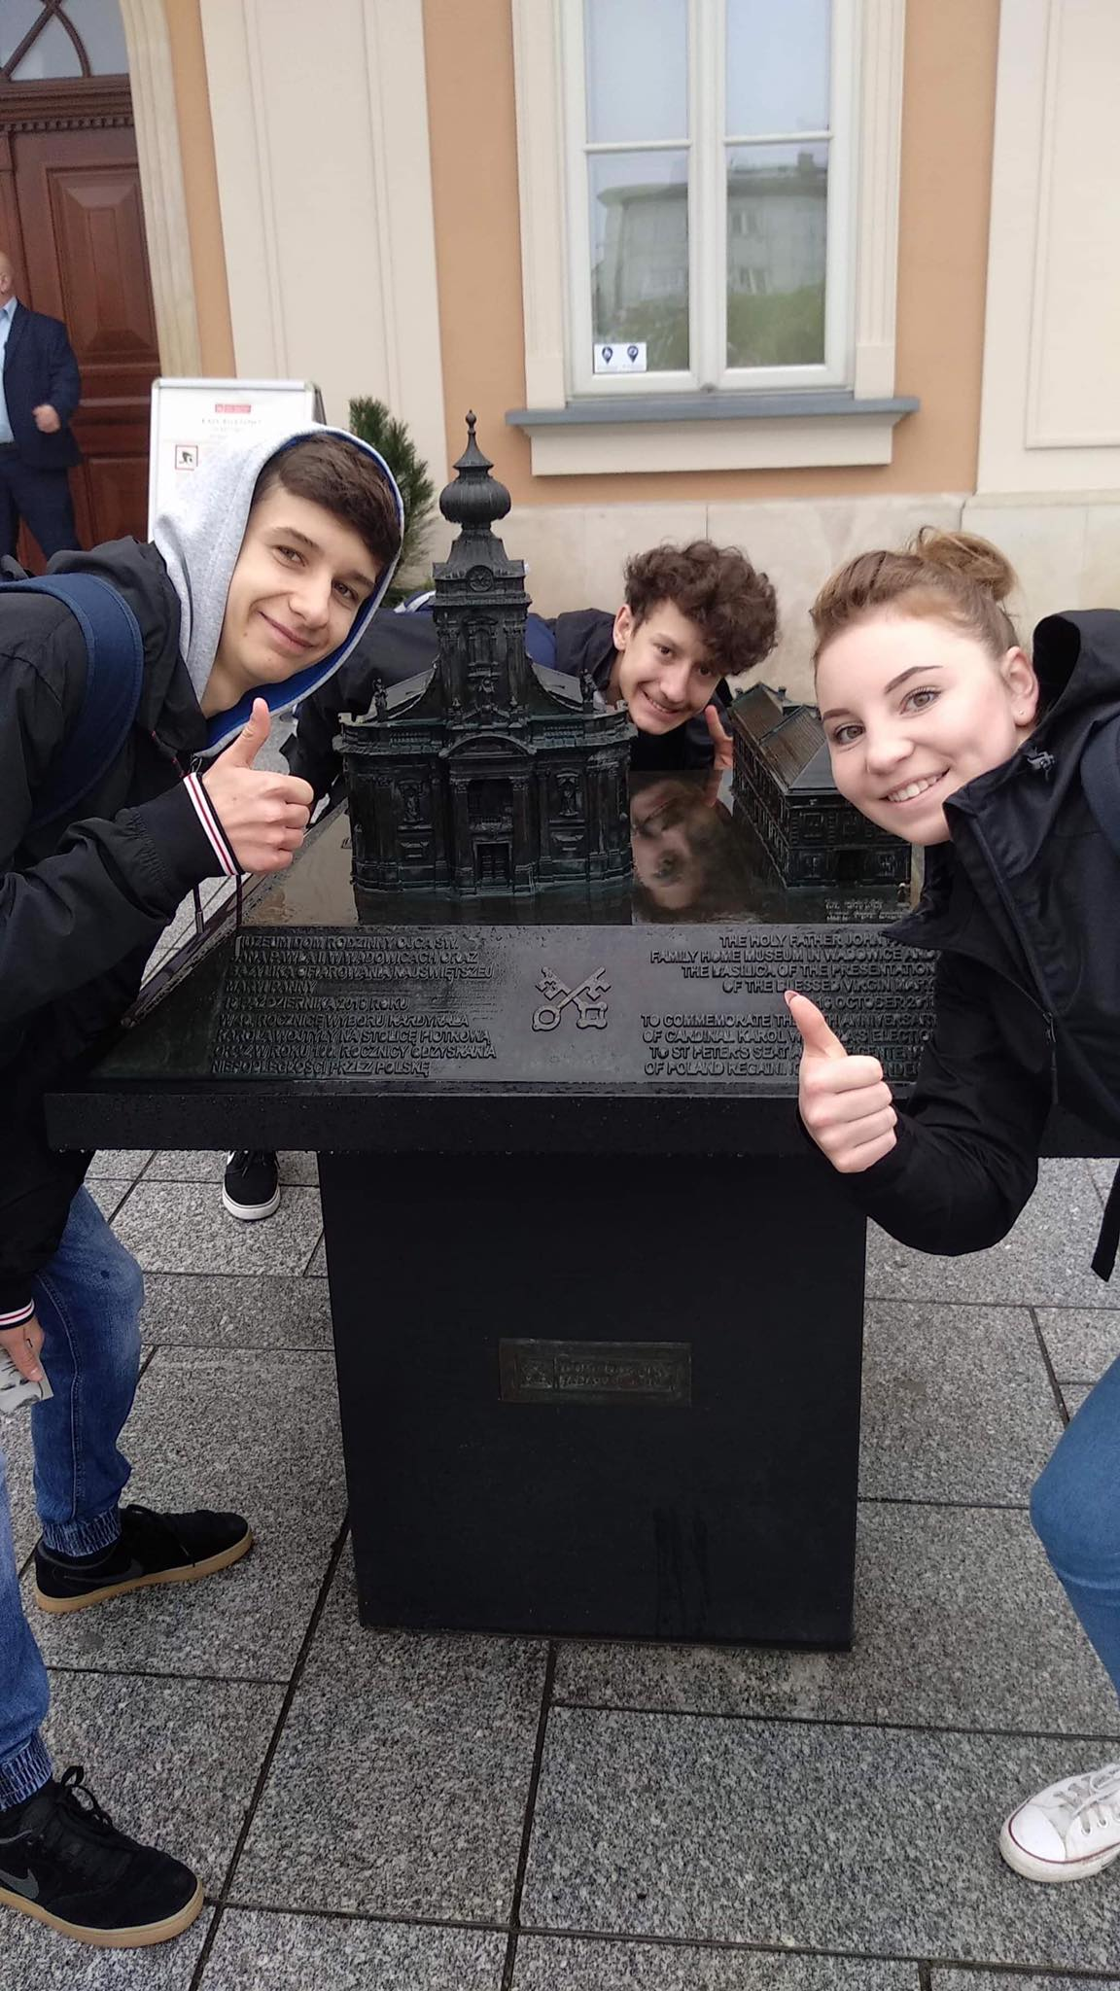
Międzynarodowy Dzień Wolontariatu w Zamościu

Slide 17
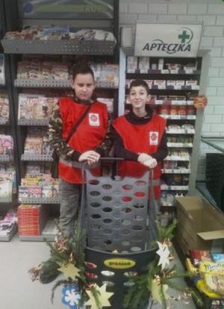
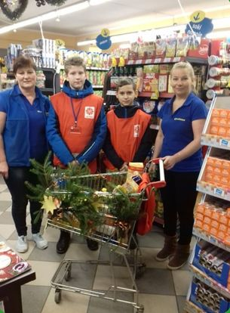
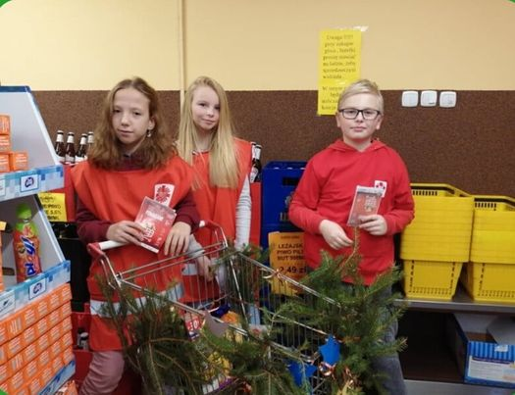
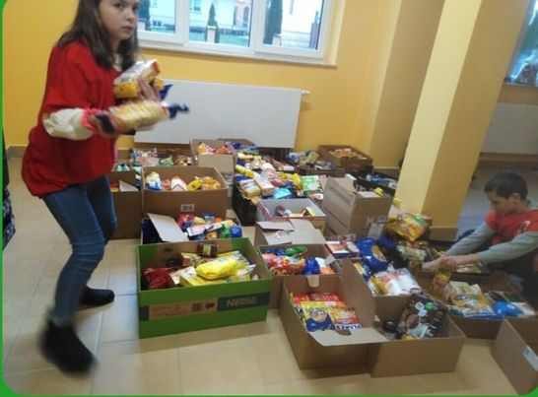
XVII Zbiórka żywności Caritas- „Tak. Pomagam!”

Slide 18
Życie jest piękne

Slide 19
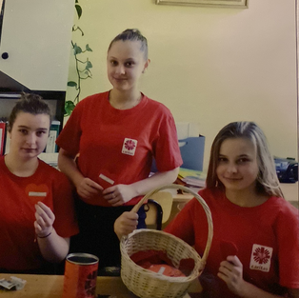
Jałmużna Wielkopostna

Slide 20
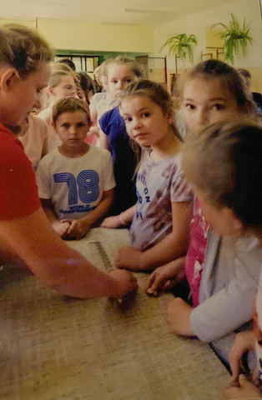
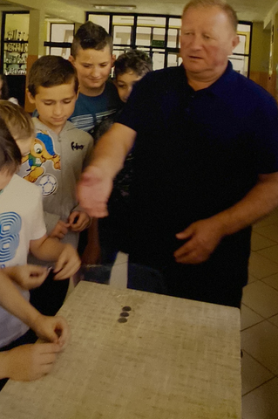
Kilometry Caritas

Slide 21
2018 r. – 2019 r.
Liczba członków Szkolnego Koła Caritas
w Cewkowie: 42

Slide 22
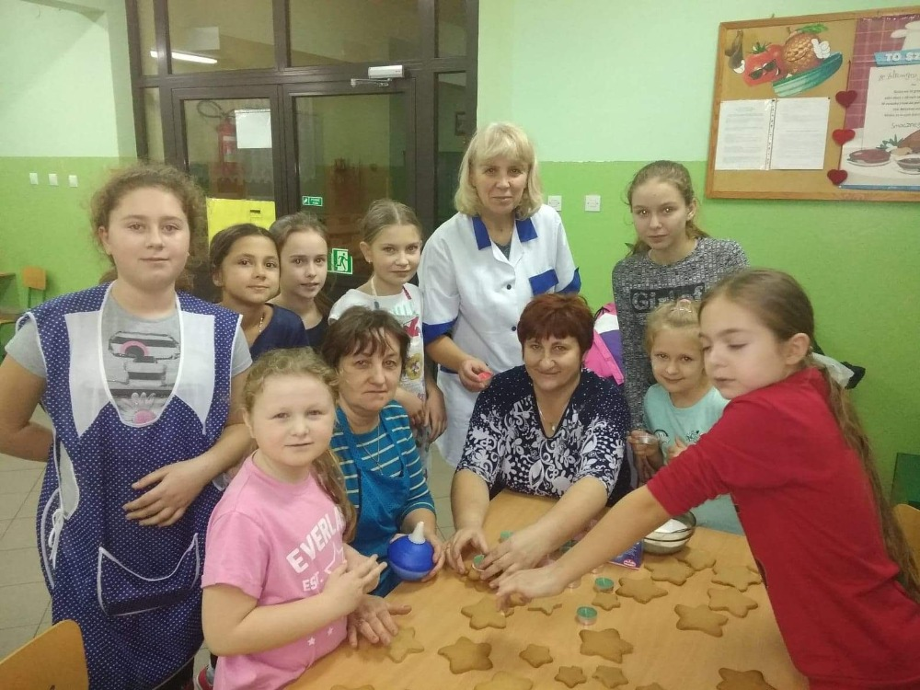
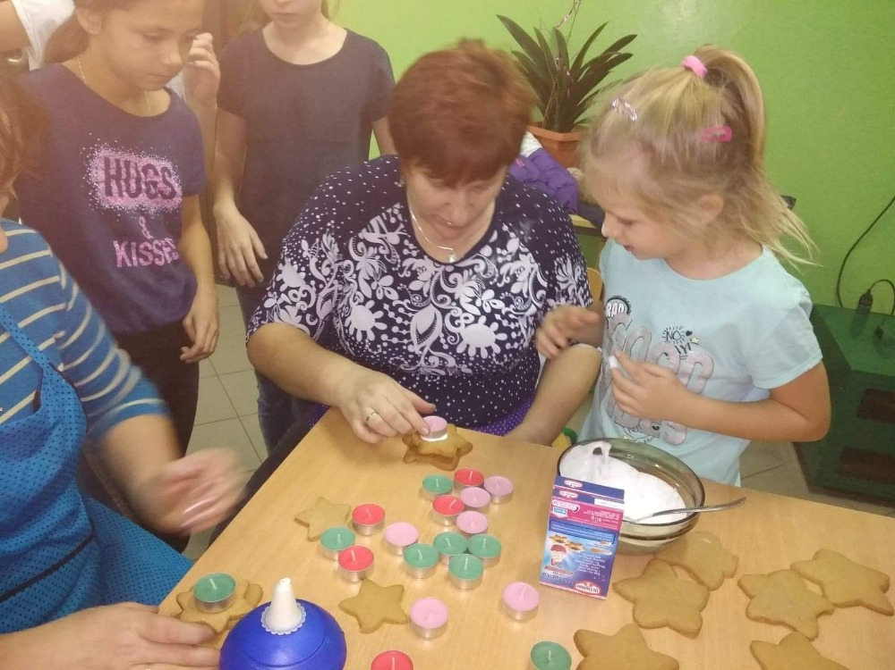
Pieczenie pierniczków

Slide 23
Warsztaty świąteczne

Slide 24
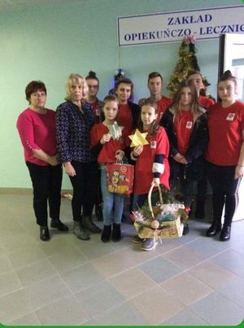
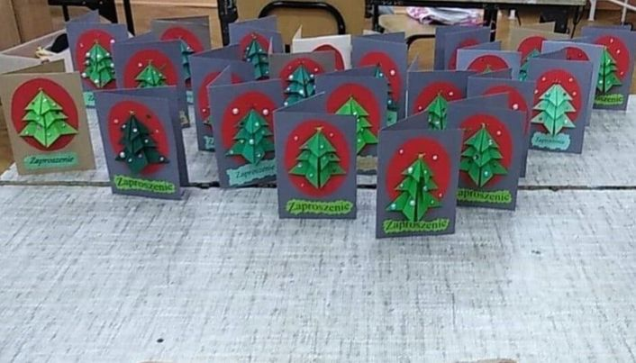
Odwiedzenie podopiecznych ZOL

Slide 25
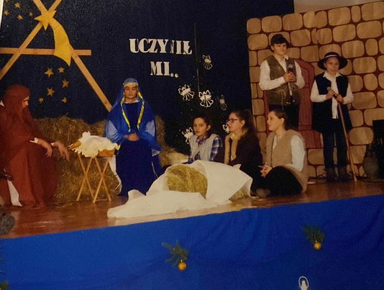
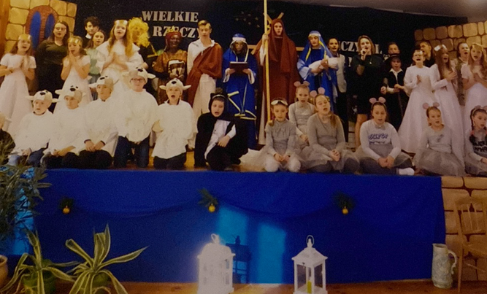
JASEŁKA ''Wielkie Rzeczy Uczynił Mi''

Slide 26
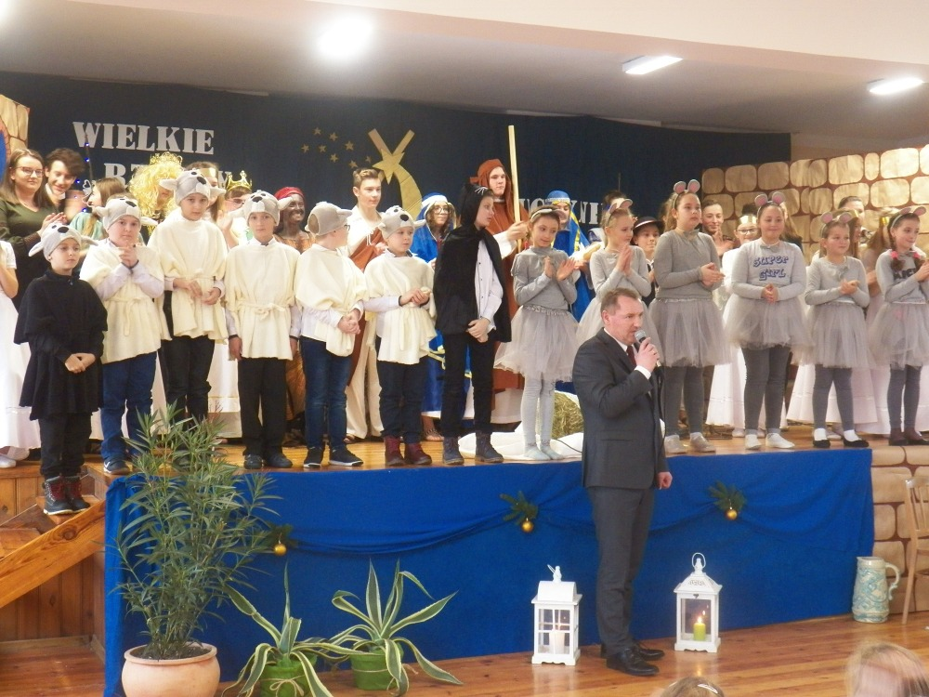
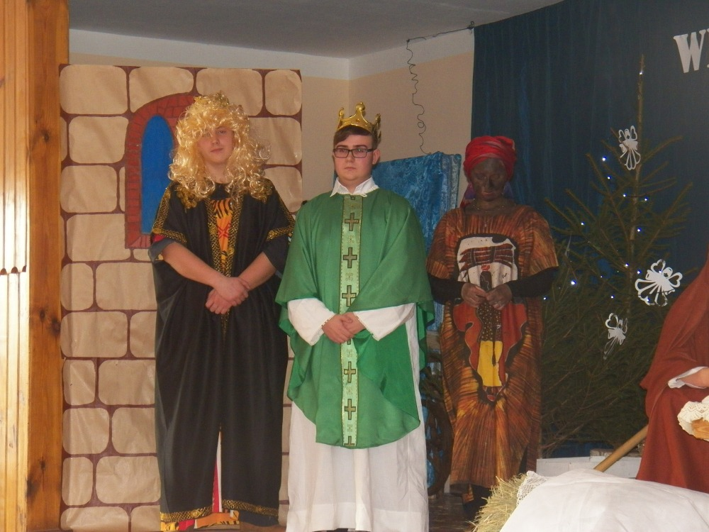
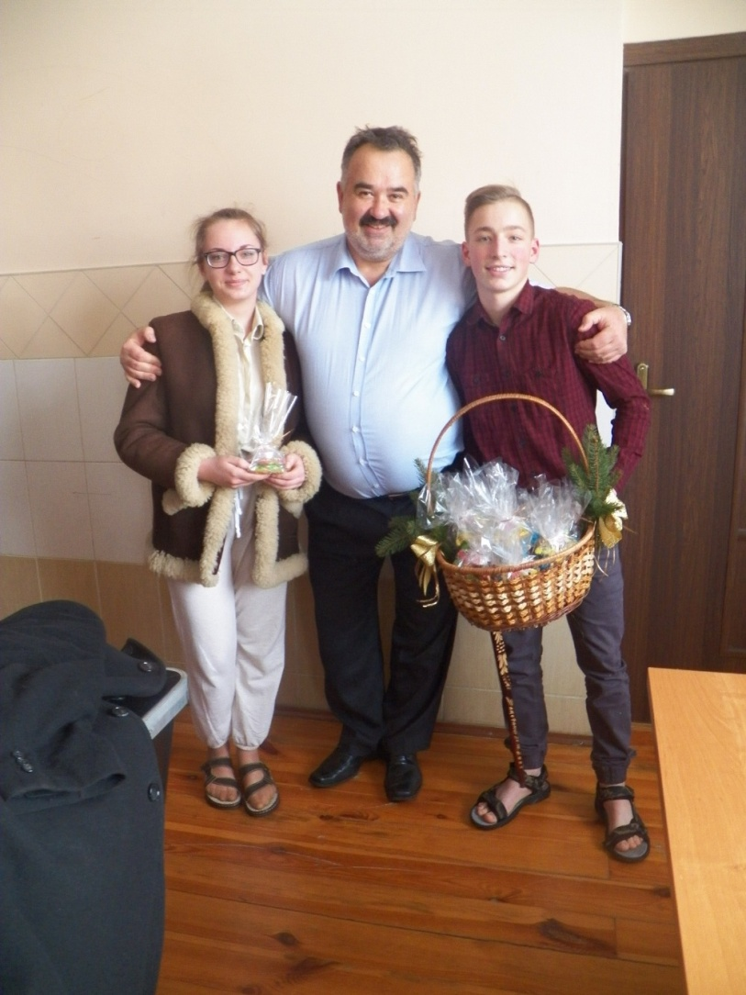

Slide 27
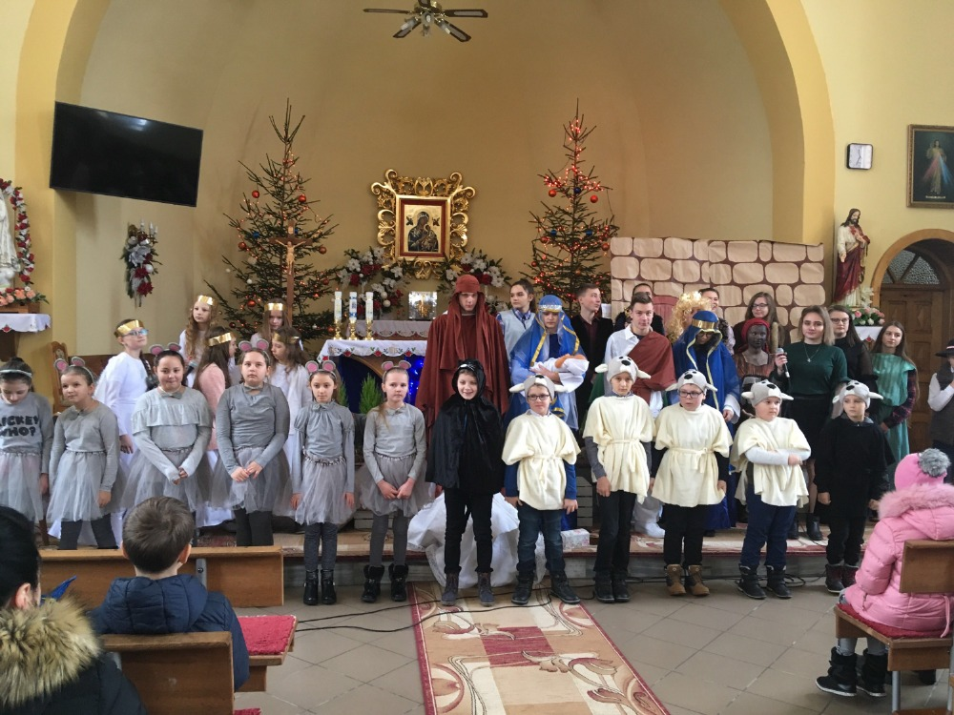
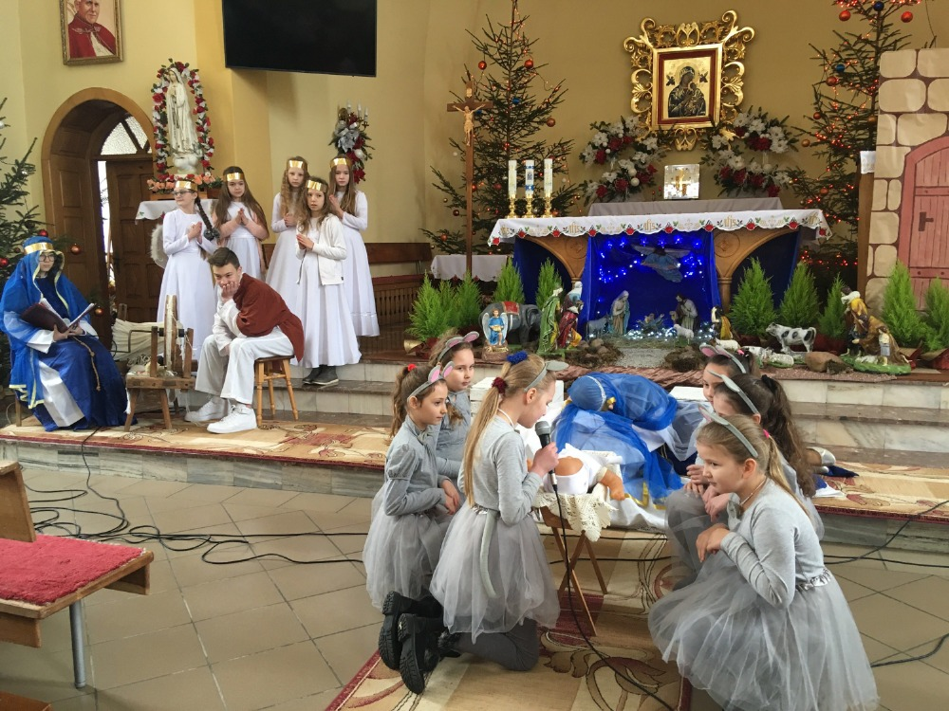

Slide 28
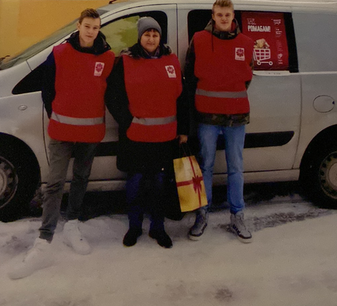
„Tak .Pomagam!”

Slide 29
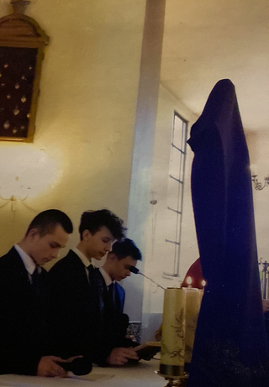
CZYTANIE MĘKI PAŃSKIEJ
Niedziela Palmowa 2019r.

Slide 30
2019 r. – 2020 r.
Liczba członków Szkolnego Koła Caritas
w Cewkowie: 41

Slide 31
PAMIĘTAMY o Zmarłych

Slide 32
Tak. Pomagam! XVII

Slide 33
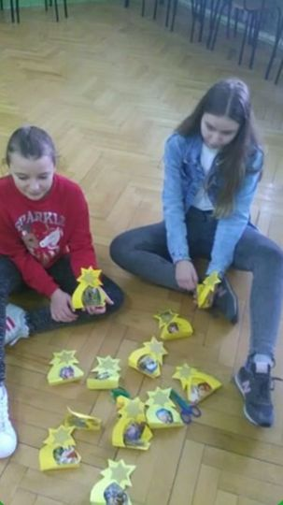
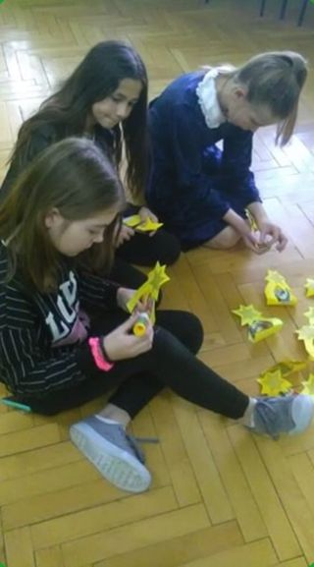
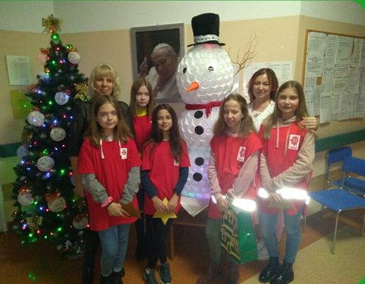
Spotkanie w zakładzie opiekuńczo-leczniczym w Lubaczowie

Slide 34
Tak! On jest królem. JASEŁKA

Slide 35
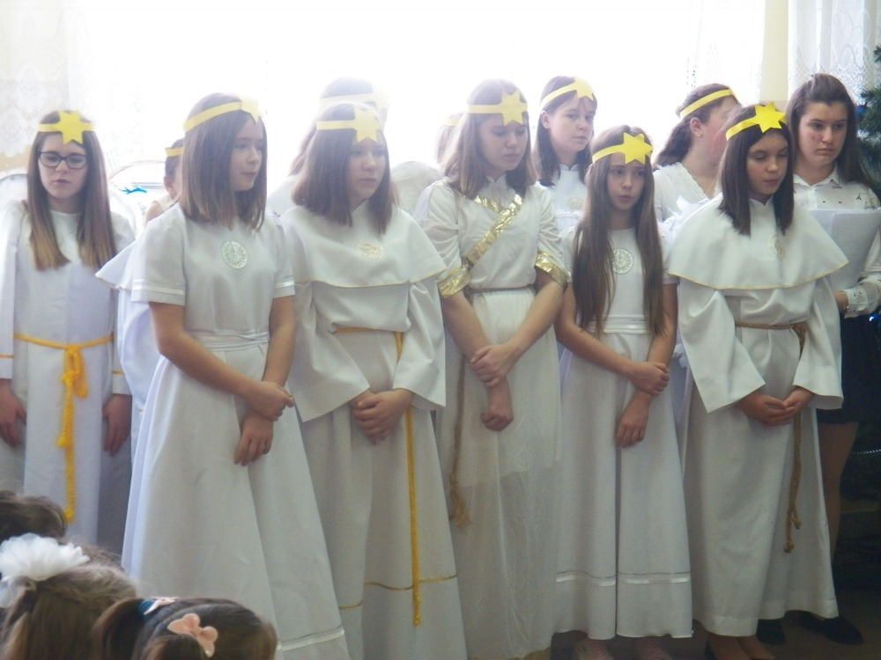
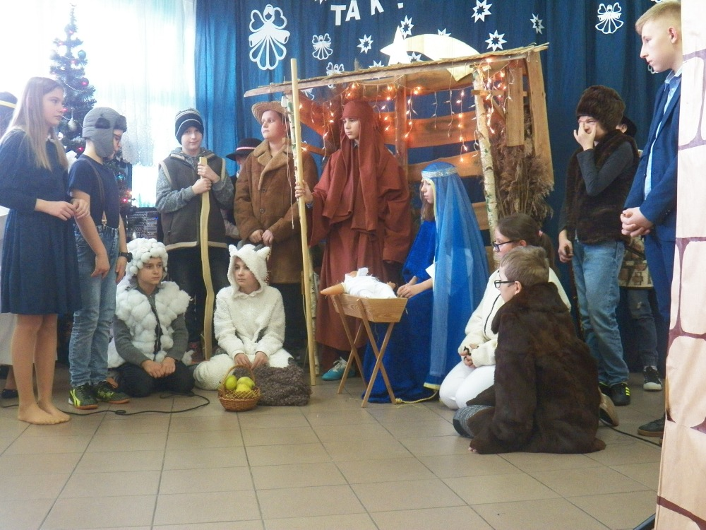

Slide 36
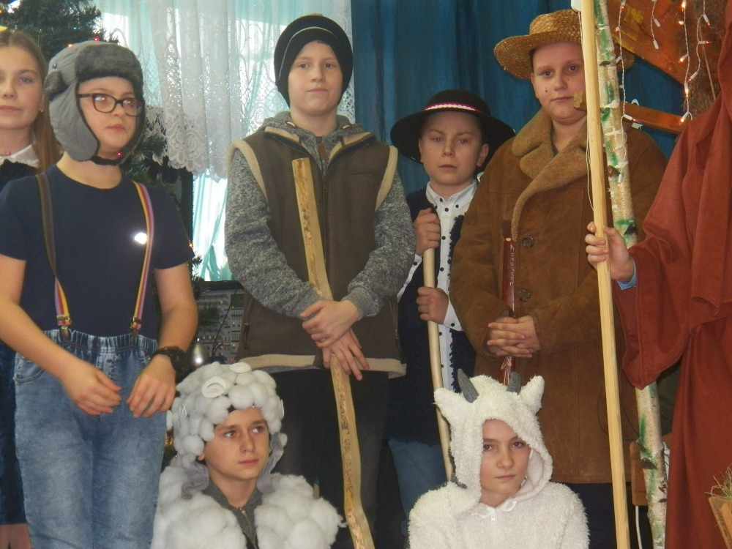
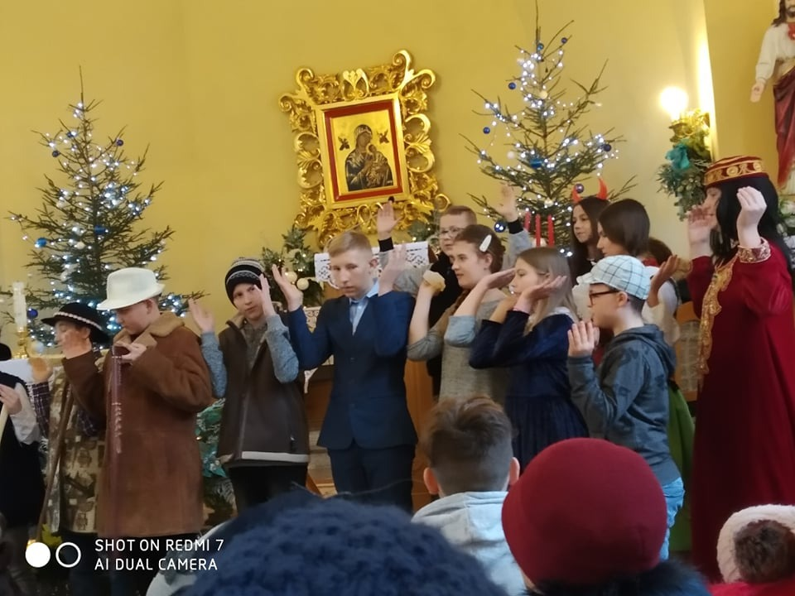
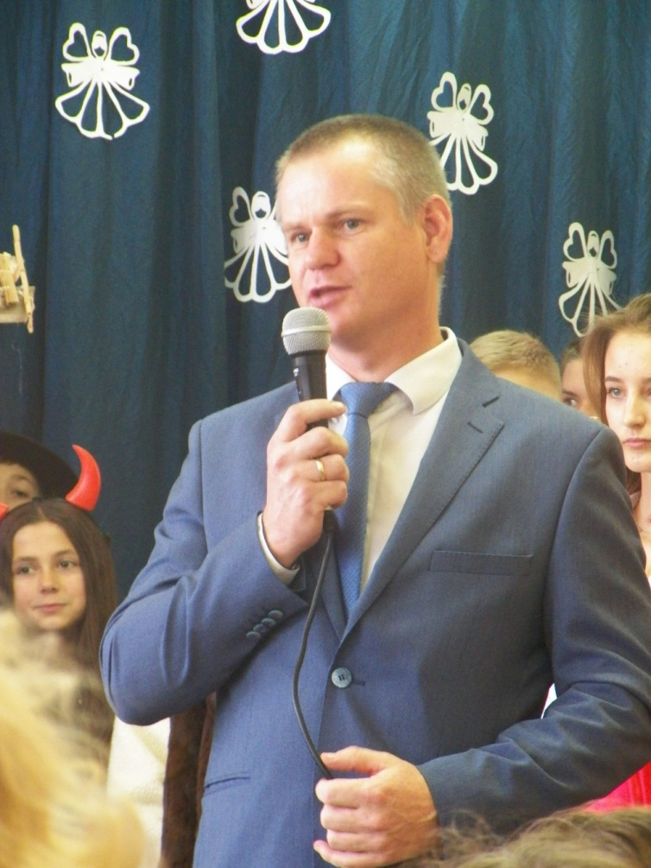

Slide 37
Kiermasz Świąteczny

Slide 38
Akcja „Wylosuj Anioła”

Slide 39
2021 r.- 2022 r.
Liczba członków Szkolnego Koła Caritas
w Cewkowie: 31

Slide 40
Dzień papieski- Dzieło nowego tysiąclecia 2020/2022 r.

Slide 41
Sprzątanie Starego Cmentarza „Szkoła Pamięta”

Slide 42
Gala - Talent Powiatu Lubaczowskiego

Slide 43
Gala Wolontariatu

Slide 44
Konkurs plastyczny „PO PROSTU… DAR Z SIEBIE…”

Slide 45
Paczuszka dla Maluszka

Slide 46
Moszczanica
Cewków

Slide 48
Słodka paczuszka dla seniora

Slide 50
Solidarni z Ukrainą

Slide 52
Warsztaty Wielkanocne

Slide 54
Kiermasz wielkanocny 2022

Slide 58
Dzień Dobra 2022

Slide 59
Przez całą działalność Szkolnego Koła CARITAS uczestniczymy w całorocznych akcjach takich jak:
Zbiórka plastikowych nakrętek dla Sandry Stec
Zbiórka rolek papierowych dla podopiecznych warsztatów terapii zajęciowych w Starych Oleszycach
Zbiórka makulatury na budowę studni w Afryce

Slide 60
Dziękujemy!
Prezentację przygotowała Nikola Wajs z kl. VIII

